Slide 1
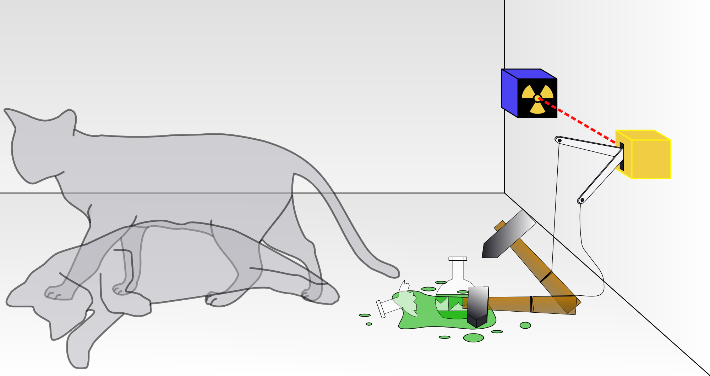
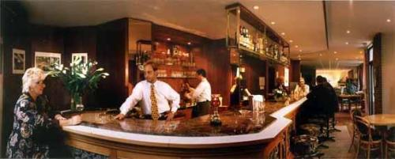
De Bizarre Wereld van de Quantum Mechanica

Slide 2
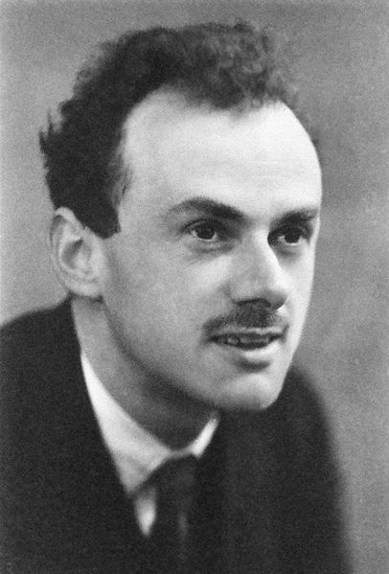
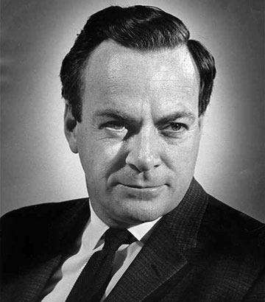

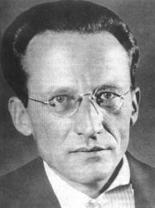
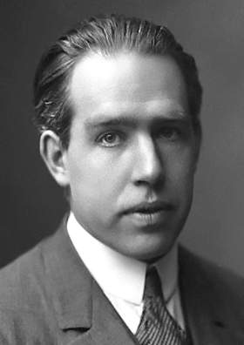

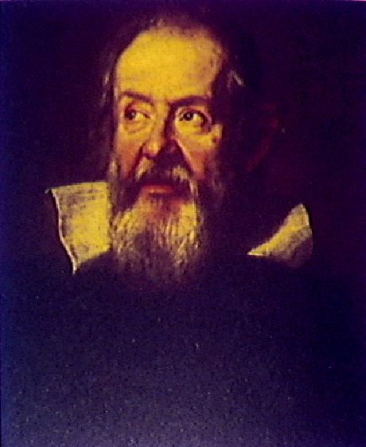
Relativiteitstheorie en Quantum Mechanica
?
?
lichtsnelheid
c
Quantum-
Velden theorie
Speciale Relativiteits-
theorie
Quantum-
mechanica
Klassieke
mechanica
Snelheid
Planck constante ħ
Grootte
Kleinste ; elementaire deeltjes
Menselijke maat

Slide 3
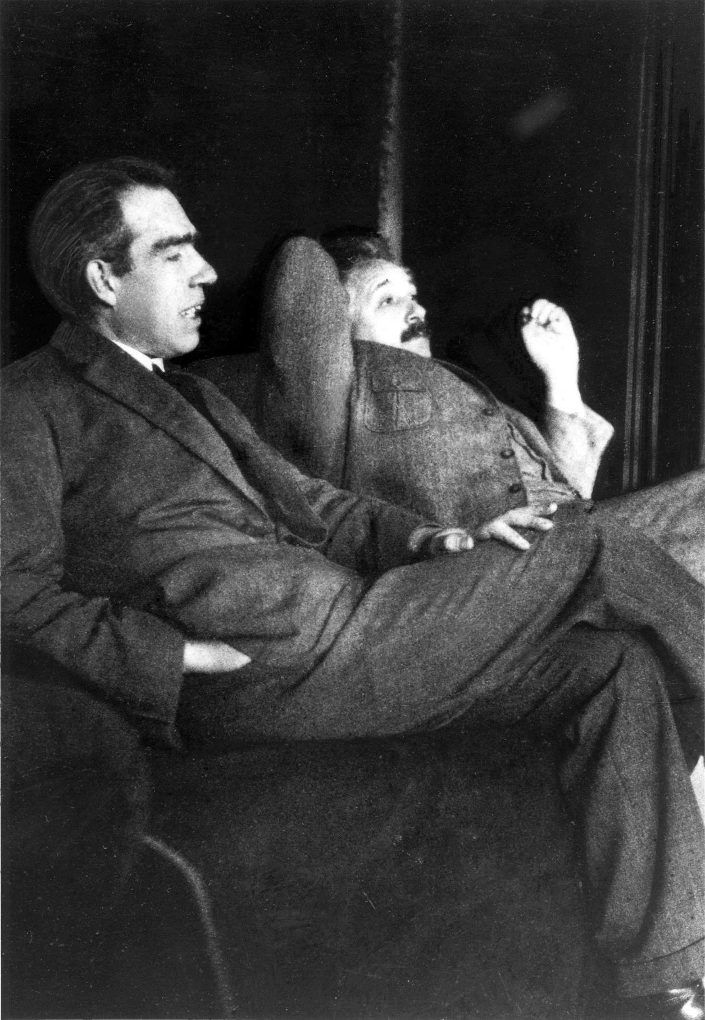
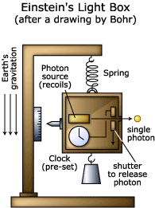
Bohr-Einstein Dialogen
“If Quantum Mechanics hasn’t profoundly shocked you, you haven’t understood it yet.”
Niels Bohr
“Gott würfelt nicht.”
Albert Einstein
Gedachtenexperimenten:

Slide 4
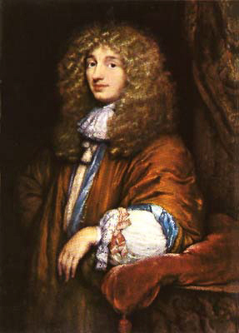
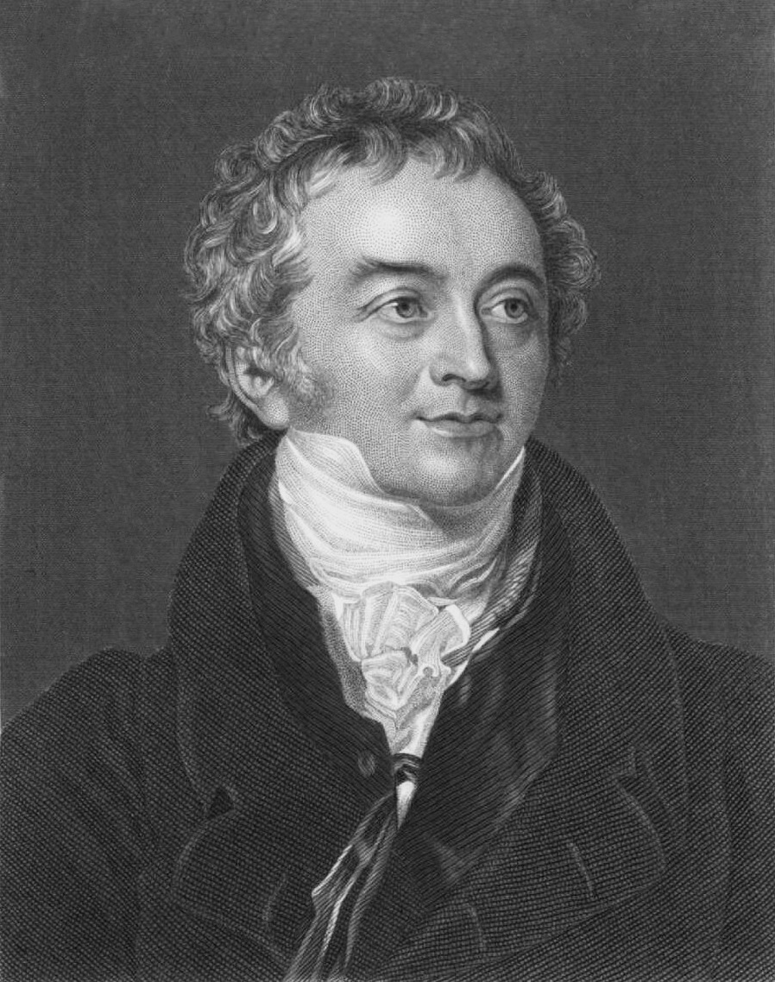
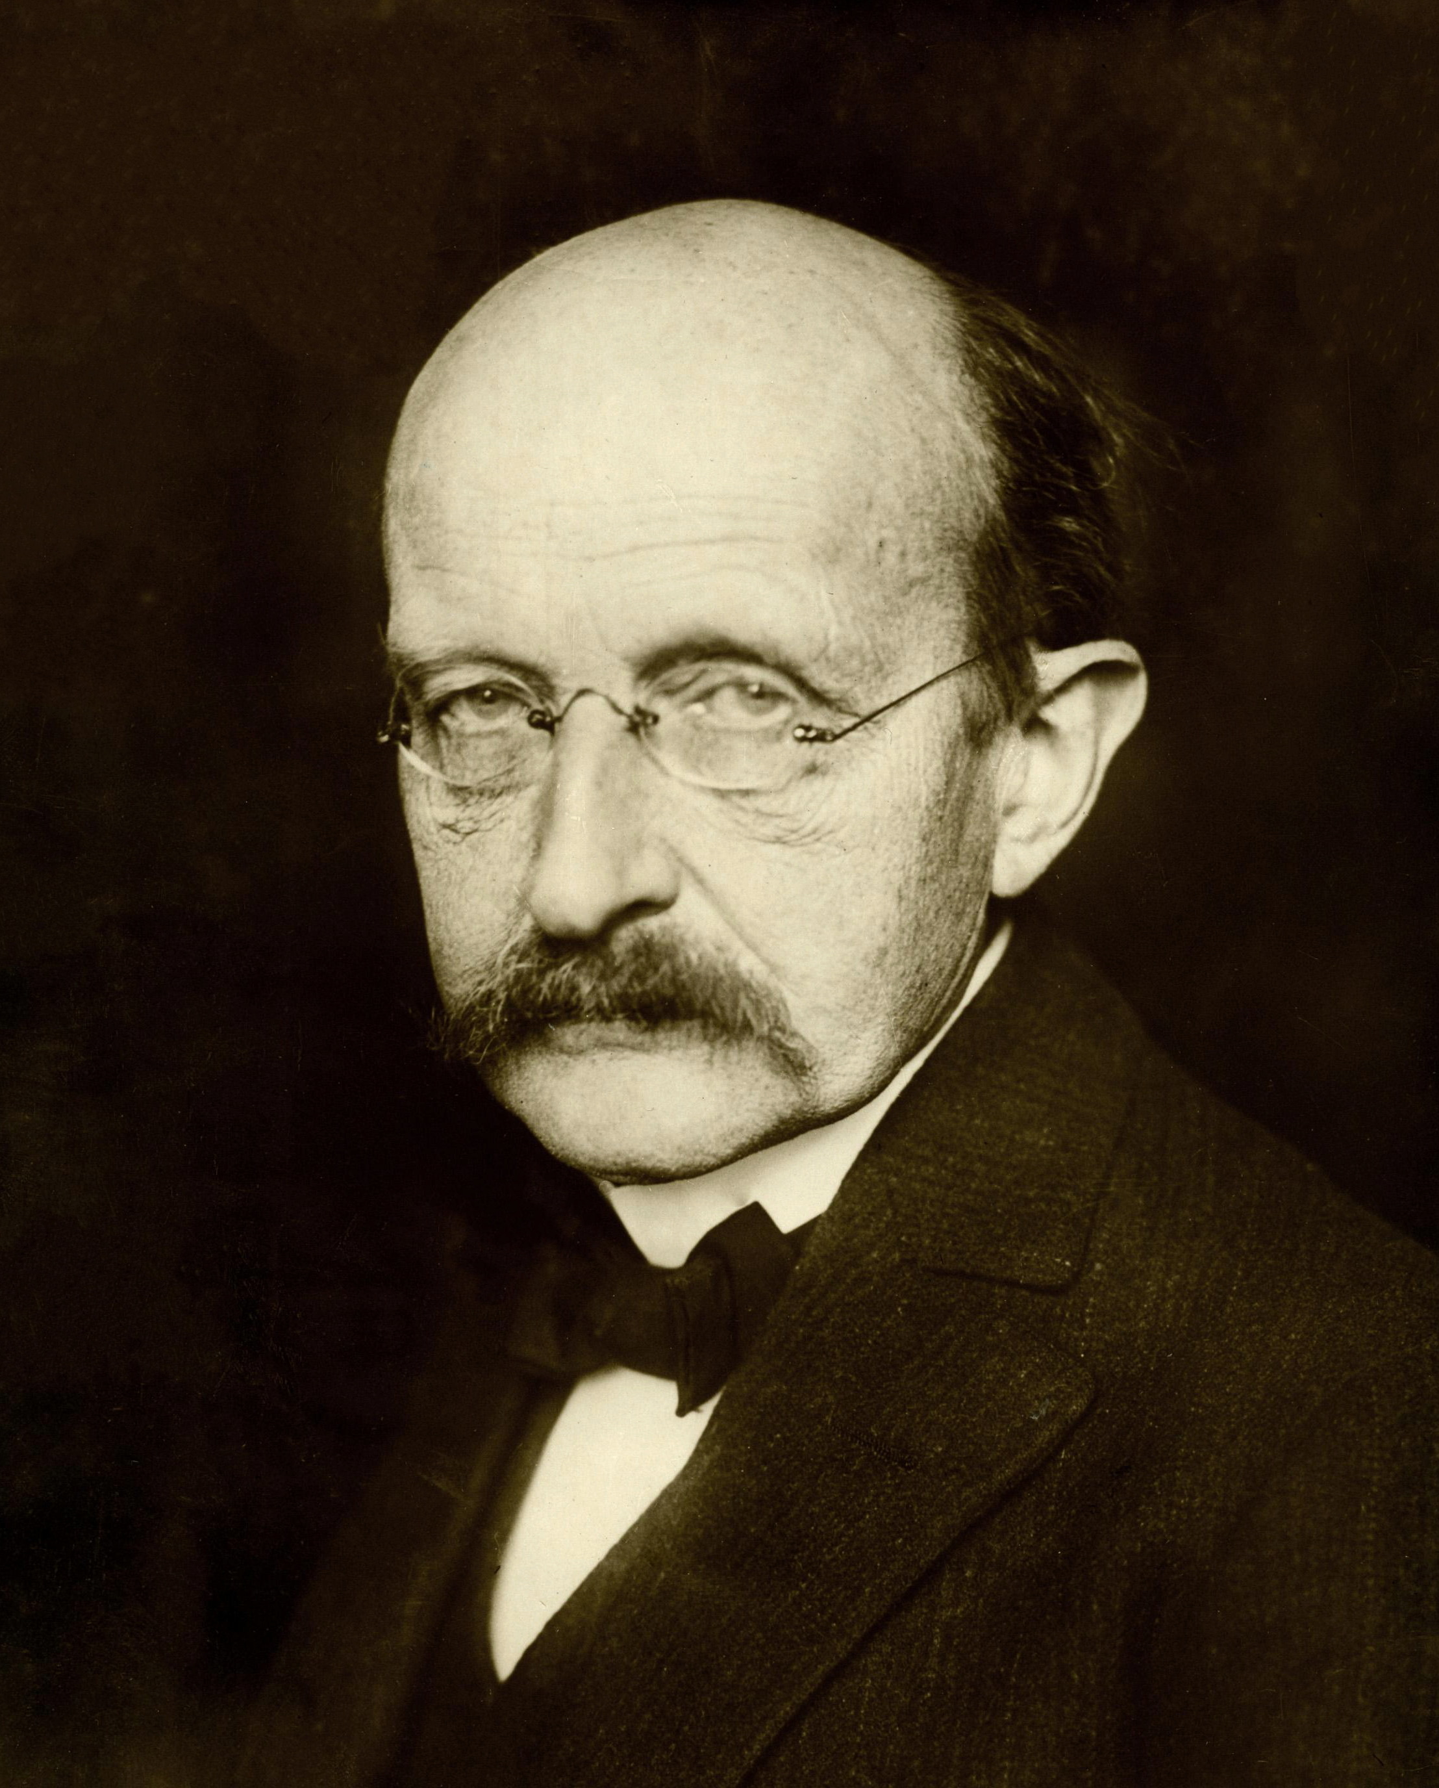
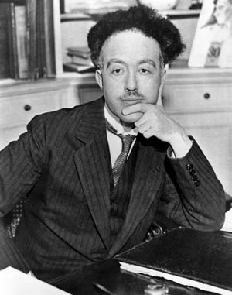
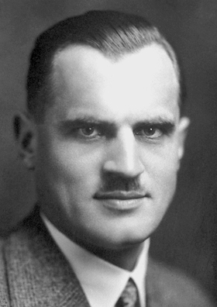
Quantum Mechanica Geschiedenis
Licht is een stroom
van deeltjes
Net als geluid bestaat licht
uit golven
Ja, want licht kan
interfereren
Licht wordt uitgezonden
in quanta
Isaac Newton
Christiaan Huygens
Thomas Young
Max Planck
Deeltjes hebben een
golf karakter:
λ = h/p
Licht bestaat uit quanta
Deeltjes zijn waaschijnlijkheids golven
Ja, want fotonen
kunnen botsen!
Louis de Broglie
Albert Einstein
Arthur Compton
Niels Bohr

Slide 5
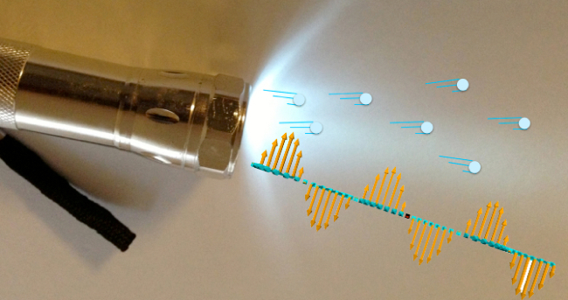
Wat is Licht?
Isaac Newton (1642 – 1727):
Licht is een stroom van deeltjes.
Christiaan Huygens (1629 – 1695):
Licht bestaat uit golven.
Thomas Young (1773 – 1829):
Interferentie waargenomen:
Het bewijs voor golven!
Isaac Newton
Christiaan Huygens
Thomas Young

Slide 6
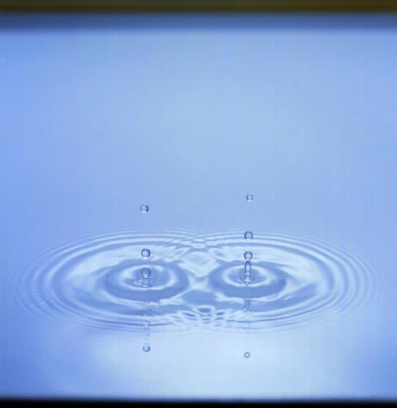
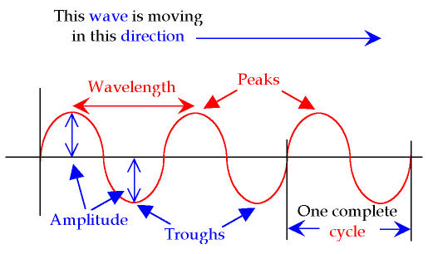
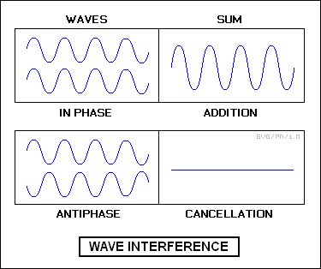
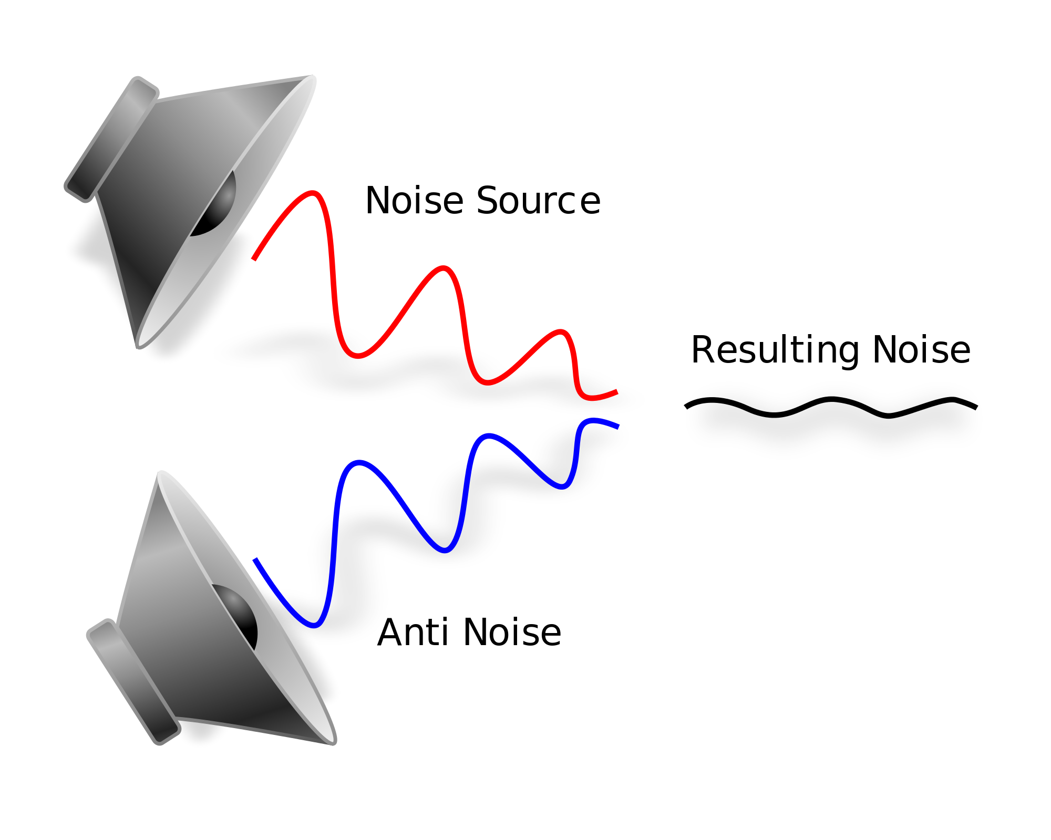
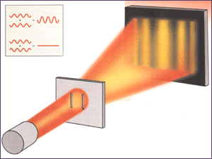
Golven & Interferentie : water, geluid, licht
Principe van een golf:
λ = v / f
Water: Interferentie patroon:
Geluid: Active noise cancellation:
Licht: Thomas Young experiment:
licht + licht kan donkerte geven!
Notes:
S = v T → lambda = v T → lambda = v / f

Slide 7
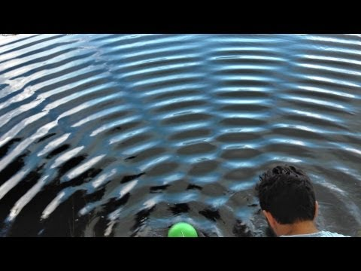
Golven & Interferentie : water, geluid, licht
Principe van een golf:
λ = v / f
Water: Interferentie patroon:
Geluid: Active noise cancellation:
Licht: Thomas Young experiment:
licht + licht kan donkerte geven!
Notes:
S = v T → lambda = v T → lambda = v / f

Slide 8
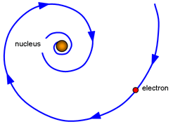
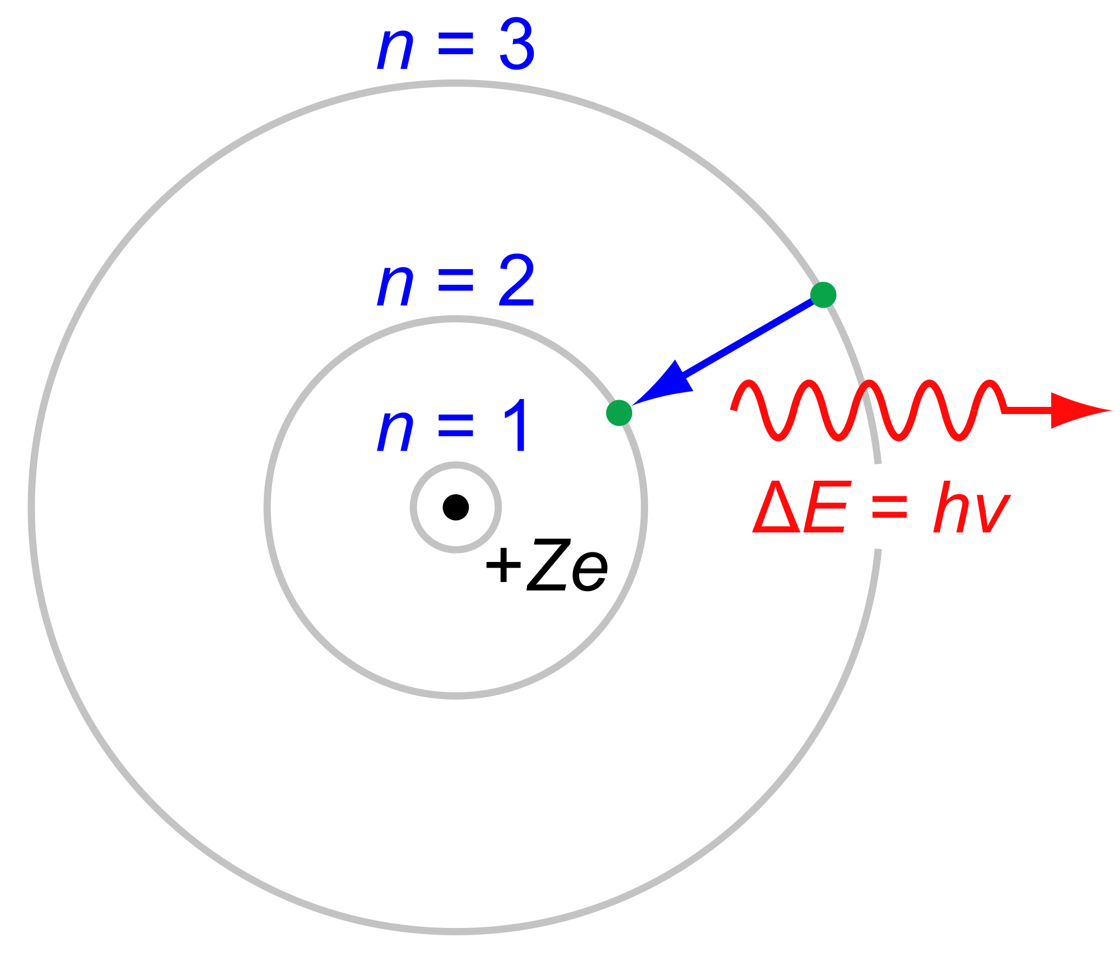
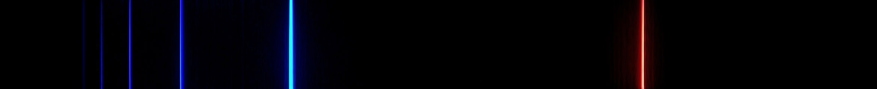
Het Quantum Atoom van Niels Bohr
Het klassieke Atoom is onstabiel!
Verwacht: t < 10⁻¹⁰ s
Niels Bohr: atoom is alleen stabiel voor specifieke “banen” of “energie niveau’s”.
Niels Bohr
1885 - 1962
Een electron kan van een hoger naar lager niveau springen onder emissie van een licht kwantum met corresponderende energie.
Notes:
The Balmer spectrum from hydrogen jumping n=7→2 (397 nm), 6→2 (410 nm), 5→2 (434 nm), 4→2 (486 nm), 3→2 (656 nm).

Slide 9
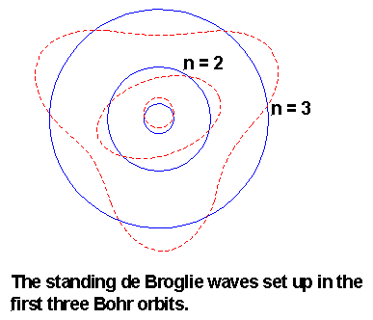
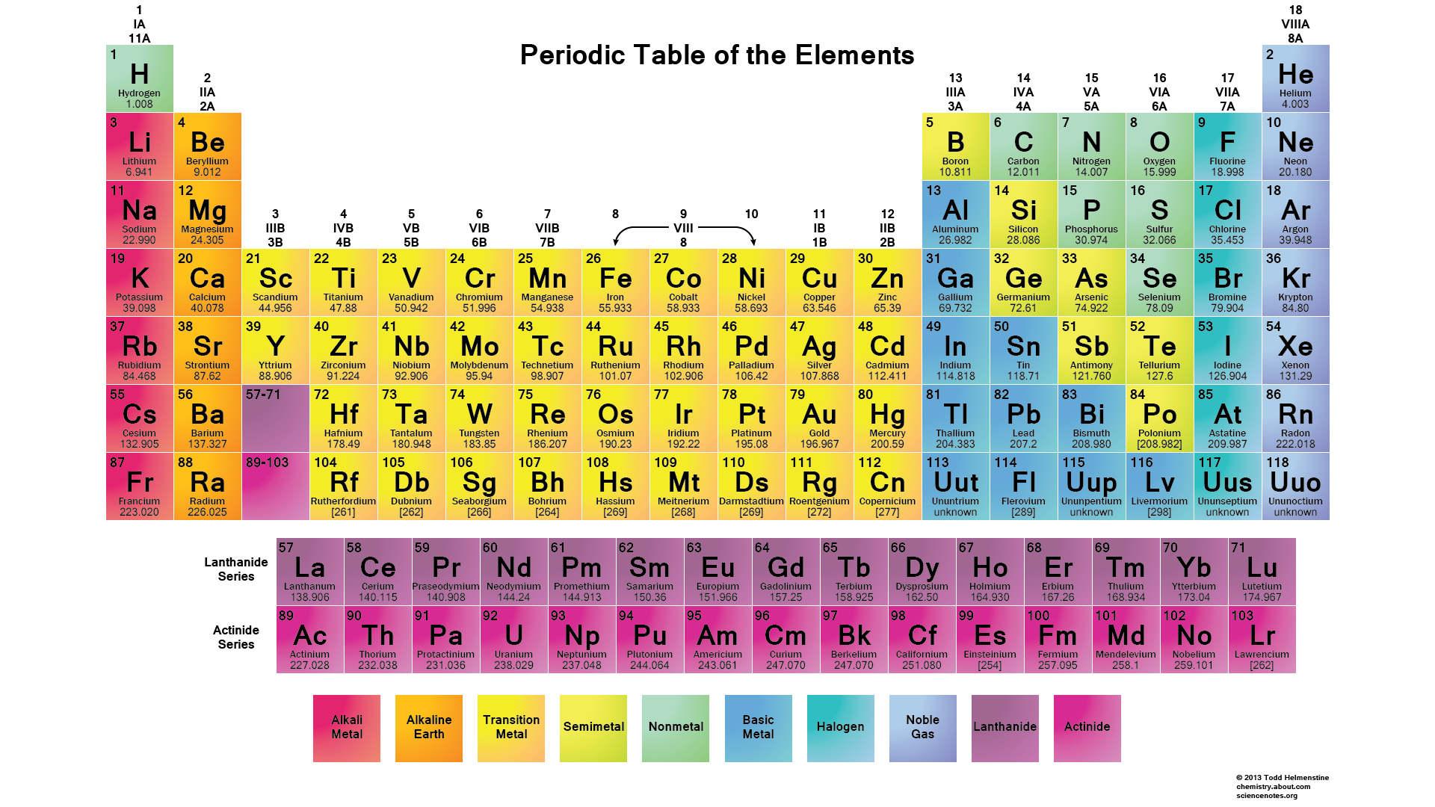
Schrödinger: Bohr atoom met elektronen golven!
n = 1
Erwin Schrödinger
De baan lengte “past”: 2π r = n λ with n = 1, 2, 3, …
De golf interfereert constructief met zichzelf!
➔Stabiele atomen!
de Broglie: λ = h / p
L = r p
L = r h/ λ
L = r n h/ (2 π r)
L = n h/(2π) = n ħ
Energie-nivo’s verkaard
Atoom verklaard
Buitenste elektronen→
Scheikunde verklaard
Notes:
E = - Z^2 R_E / n^2. Standing waves; no “orbits” anymore.

Slide 10
Nog niet verklaard
Notes:
Islay, speyside, highlands, lowlands, Island

Slide 11
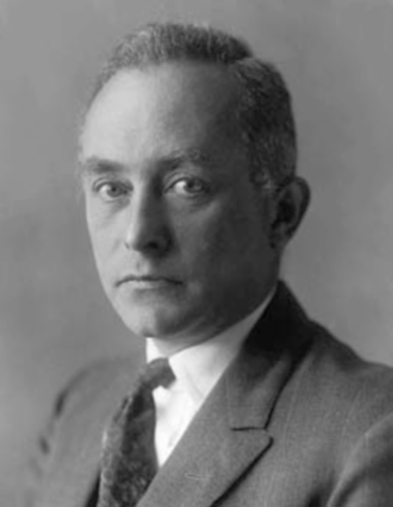
De Kopenhagen Interpretatie
De golf-functie ψ is geen object. Enige interpretatie:
Het kwadraat ervan geeft de waarschijnlijkheid een deeltje aan te treffen op positie x en tijd t.
Prob(x,t) = |ψ(x,t)|² = ψ ψ∗
Niels Bohr
Max Born
Quantum mechanica staat alleen toe statistische waarschijnlijkheden te geven voor mogelijke uitkomsten van experimenten en is non-deterministisch, in tegenstelling tot klassieke theorie.
Einstein: “Gott würfelt nicht.”
De wiskunde voor de waarschijnlijkheid van een quantum golf is hetzelfde als de wiskunde voor de intensiteit van een klassieke golf.

Slide 12
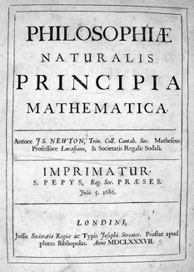
Deterministisch Universum?
Klassieke Mechanica
“Principia” (1687)
Isaac Newton
1642 – 1727
Klassieke mechanica beschrijft een deterministisch universum.
Quantum mechanica introduceert een fundamenteel element van toeval in de natuur.
Notes:
Scientific revolution: Started at the renaissance until Newton’s principia. Copernicus(1473-1543), Brahe (1546 – 1601), Galilei (1564-1642), Kepler (1571-1642), Bacon (1561-1626), Descartes (1596-1650), Leibniz (1646 – 1716), Huygens (1629 – 1695), Newton (1642 – 1726)

Slide 13

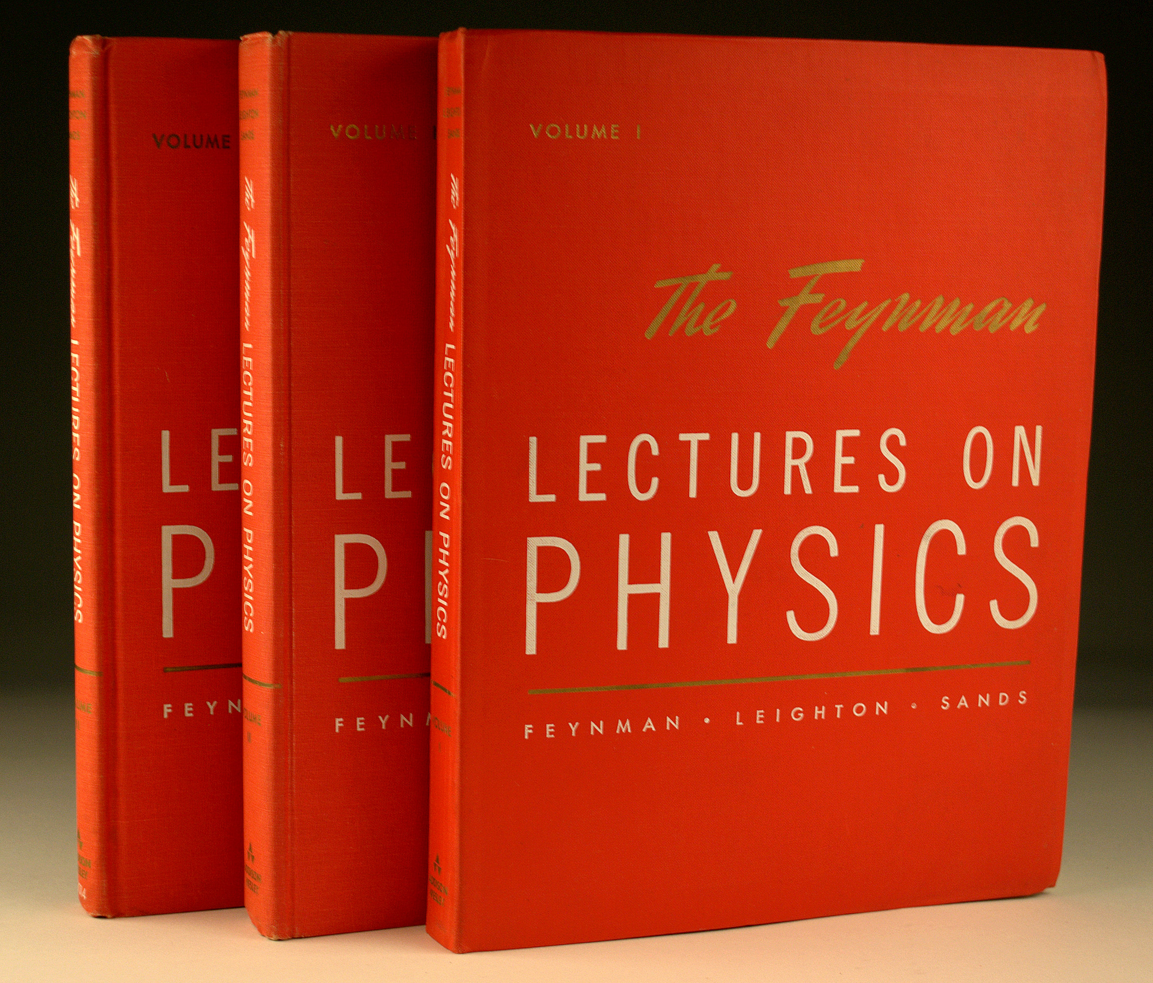
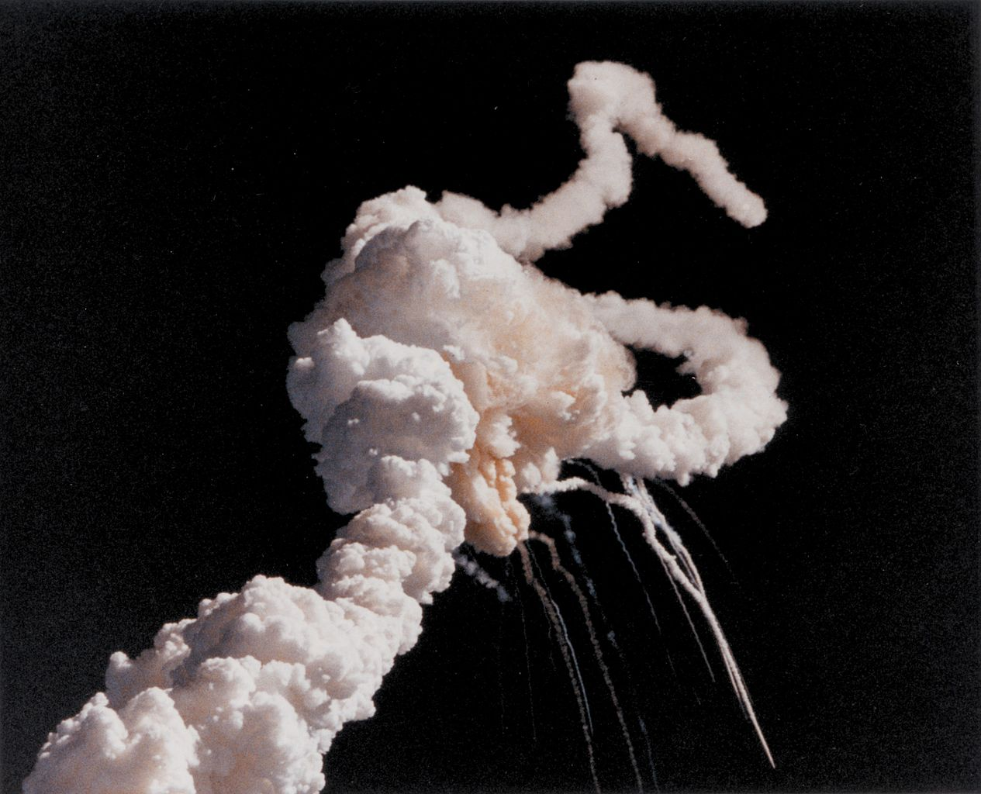
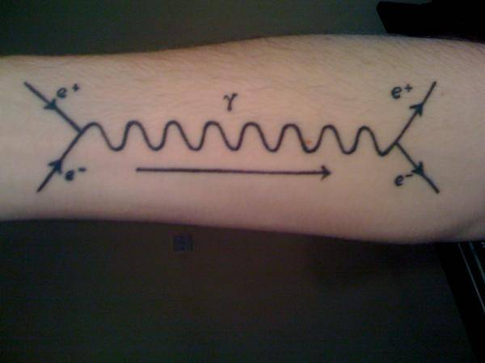
Richard Feynman (1918 – 1988) .
Nobelprijs 1965: Quantum Electrodynamics
(Pad Integraal formulering van quantum mechanica)
Voornamelijk bekend van:
Feynman diagrammen
Challenger onderzoek
Populaire boeken
Challenger disaster
Feynman diagram
Notes:
Feynman found out that the material of O-rings could not deal with cold weather at Cape canaveral, causing the disaster.

Slide 14
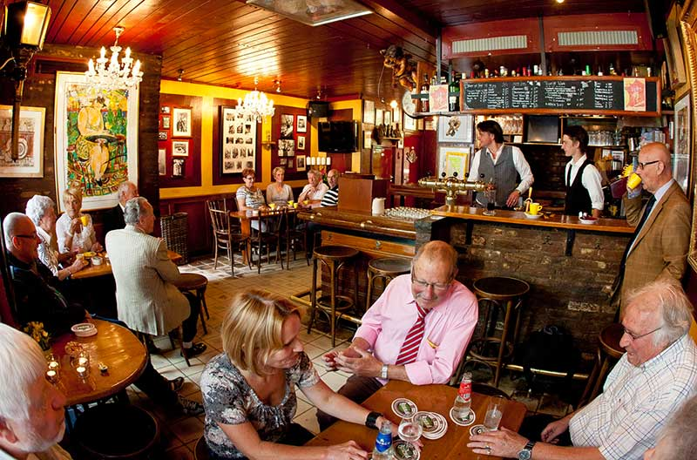
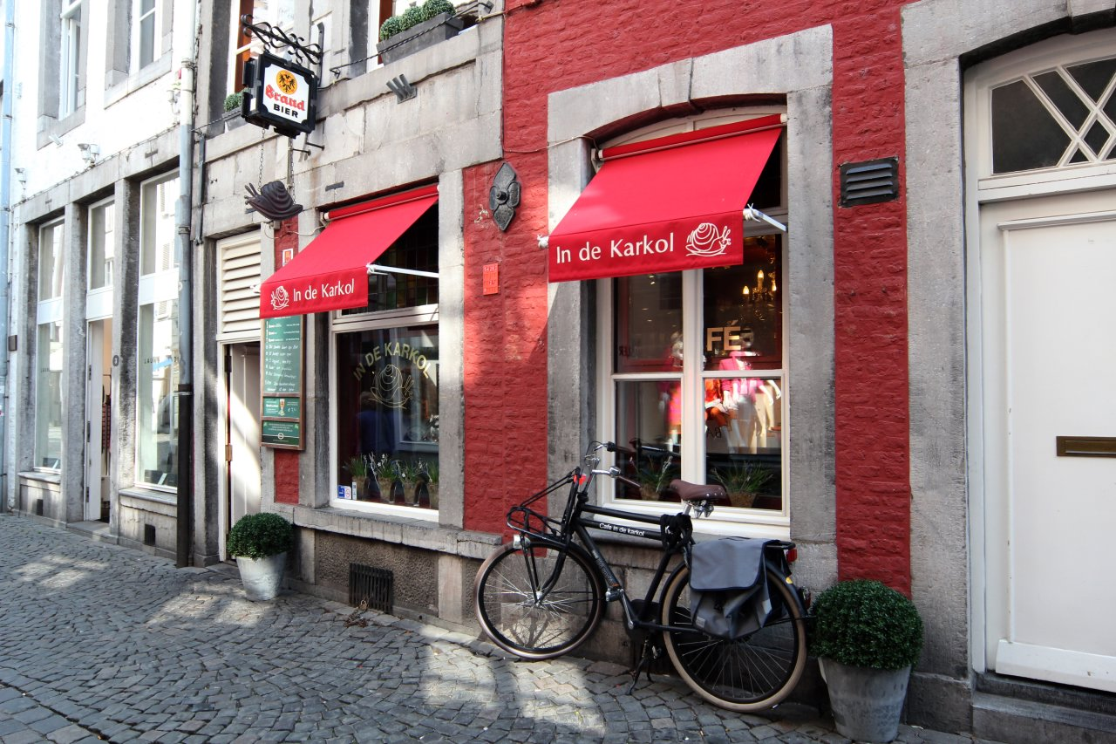
Het Twee-Spleten Experiment
Geval 1:
Een Experiment met Kogels

Slide 15
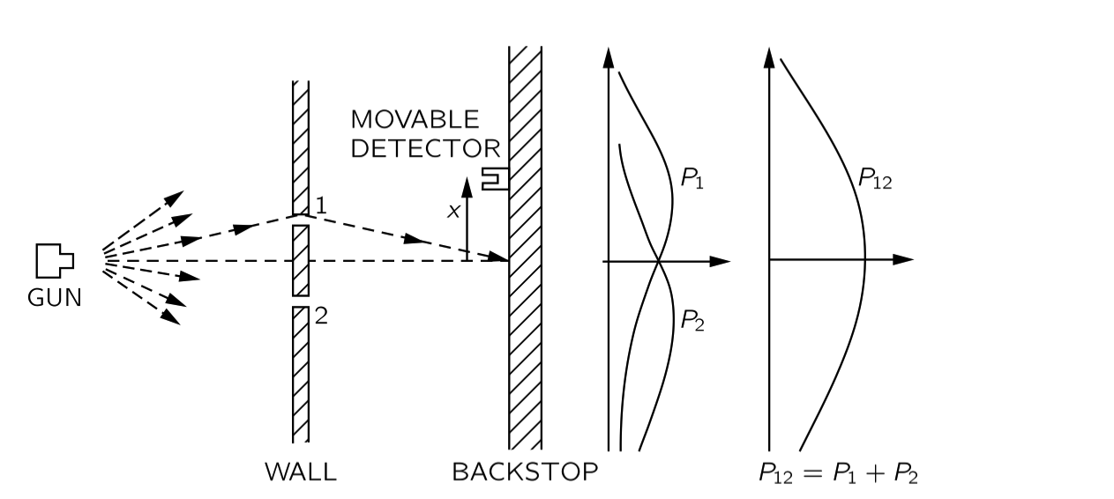
Geval 1: Experiment met Kogels
Een machinegeweer vuurt kogels is willekeurige richting.
Spleet 1 en 2 zijn openingen waar een kogel doorheen kan.
Een beweegbare detector “vangt” de kogels en telt ze.
Observatie:
Kogels komen in
“heeltallen”.
P₁ is de kansverdeling als alleen spleet 1 open is
P₂ is de kansverdeling als alleen spleet 2 open is
Wat is de kansverdeling als zowel spleet 1 en spleet 2 open zijn?

Slide 16
Geval 1: Experiment met Kogels
Een machinegeweer vuurt kogels is willekeurige richting.
Spleet 1 en 2 zijn openingen waar een kogel doorheen kan.
Een beweegbare detector “vangt” de kogels en telt ze.
P₁ is de kansverdeling als alleen spleet 1 open is
P₂ is de kansverdeling als alleen spleet 2 open is
Als beide spleten open zijn: P₁₂ = P₁ + P₂
We kunnen de kansen gewoon optellen.

Slide 17
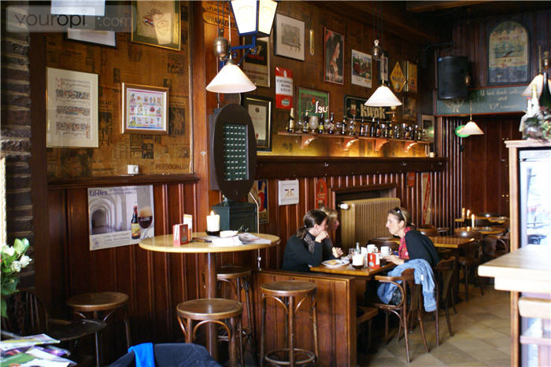
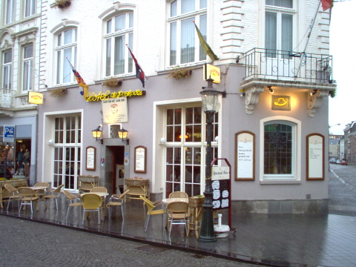
Het Twee-Spleten Experiment
Geval 2:
Een Experiment met Golven

Slide 18
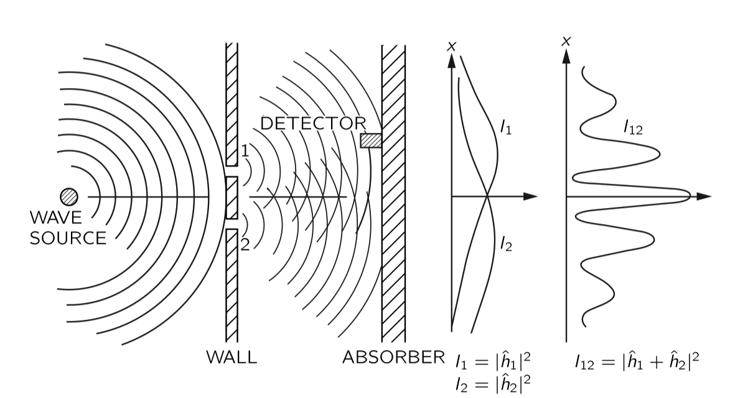
Geval 2: Experiment met Golven
We vervangen het machinegeweer door een golfgenerator van watergolven.
Spleten 1 and 2 fungeren als nieuwe golf-bronnen.
De detector meet nu de intensiteit (energie) van de golven.
Observatie:
Golven komen niet
in “heeltallen”.
I₁ = |h₁|²
I₂ = |h₂|²
I₁₂ = ??
De intensiteit van een golf is het kwadraat van zijn amplitude…

Slide 19
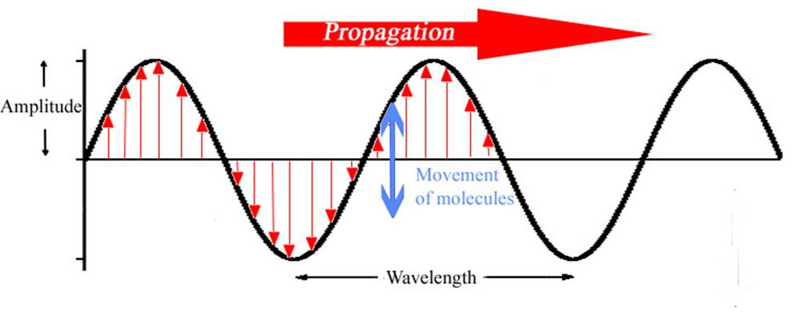
Intermezzo: Golfbeweging & Intensiteit
Energie in de oscillatie (up-neer) beweging van de molekulen:
E_{kin} = ½ m v² en v is proportioneel aan de amplitude of hoogte: v ≈ h
Zodat de intensiteit van de golf evenredig is aan: I ≈ h²
h
h
v
Formule voor de oscillatie van een water molekuul ergens in de golf:
R(t) = h cos (2πf t + φ)
f = frequencie
φ = fase
en de Intesiteit: I = h²

Slide 20
Geval 2: Experiment met Golven
Als beide spleten open zijn, zijn er twee bijdragen aan de golfbeweging
bij de detector: R(t) = R₁(t) + R₂(t)
R₁ (t) = h₁ cos (2πf t + φ₁)
R₂ (t) = h₂ cos (2πf t + φ₂)
φ₁ en φ₂ hangen af van de afstand tot 1 en 2
I₁ = |h₁|²
I₂ = |h₂|²
I₁₂ = ??
Eerst optellen: R(t) = R₁(t) + R₂(t)
Bekijk daarna de amplitude en intensiteit van resulterende golfbeweging!

Slide 21
Wiskunde voor de die-hards…
Interference!

Slide 22
Interferentie van Golven
h₁
cos Δφ = 1
cos Δφ = -1
h₂
Interfererende golven:
I₁₂ = |R₁ + R₂|² = h₁² + h₂² + 2h₁h₂ cos(Δφ)
Regionen van constructive interferentie:
I₁₂ = 2 × ( I₁ + I₂ )
Regionen van destructive interferentie:
I₁₂ = 0

Slide 23
Geval 2: Experiment met Golven
Als beide spleten open zijn, zijn er twee bijdragen aan de golfbeweging
bij de detector: R(t) = R₁(t) + R₂(t)
Eerst optellen: R(t) = R₁(t) + R₂(t)
Bekijk daarna de amplitude en intensiteit van resulterende golfbeweging!

Slide 24
Geval 2: Experiment met Golven
Als beide spleten open zijn, zijn er twee bijdragen aan de golfbeweging
bij de detector: R(t) = R₁(t) + R₂(t)
In tegenstelling tot “kogels” kunnen we intensiteiten niet optellen.
Interferentie patroon: I₁₂ = |R₁ + R₂|² = h₁² + h₂² + 2h₁h₂ cos(Δφ)
Gebieden waar golven elkaar versterken versterken en gebieden met uitdoving.

Slide 25
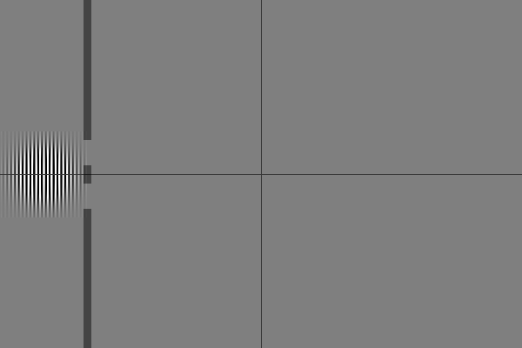
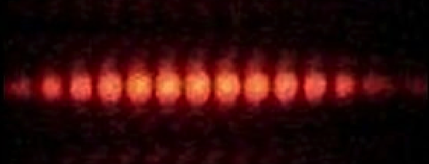
Twee-Spleten Experiment met Licht (Young)

Slide 26
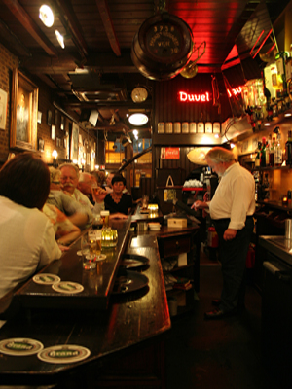
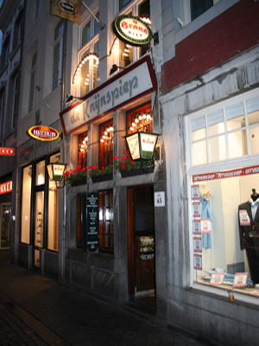
Het Twee-Spleten Experiment
Geval 3:
Een Experiment met Elektronen

Slide 27
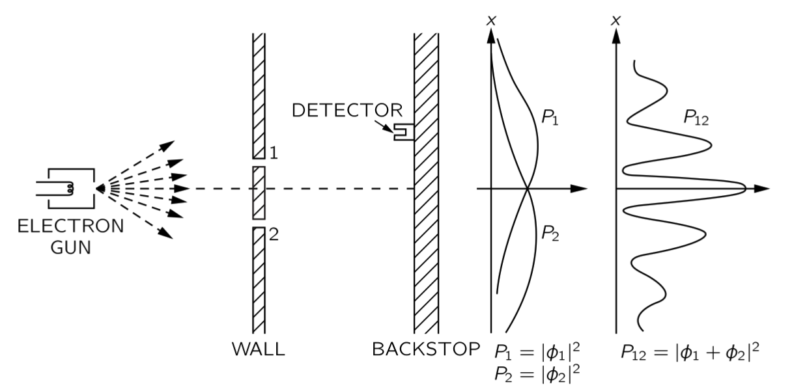
Geval 3: Experiment met Elektronen
Bepaal met de detector wederom de waarschijnlijkheden P₁ and P₂
Om misverstanden te voorkomen vuur losse elekronen: een voor een!
Observatie:
Elektronen komen in
“heeltallen”, als kogels
|ψ₁|²
|ψ₂|²
Wat verwachten we als beide spleten open zijn?

Slide 28
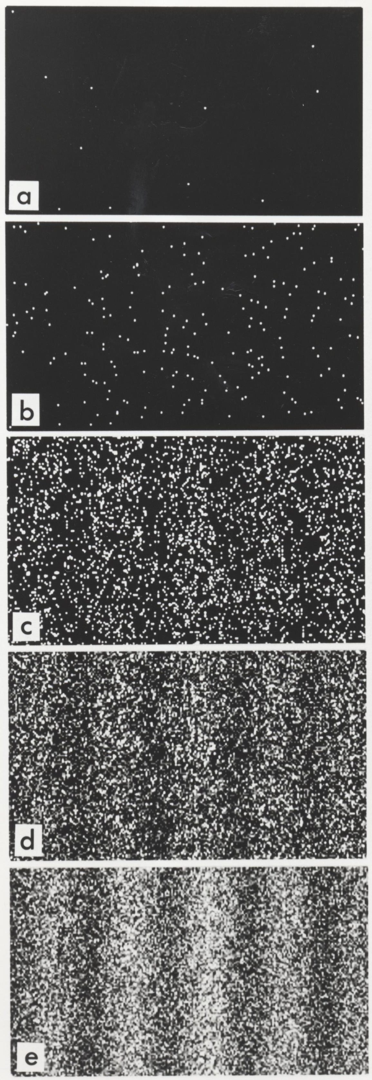
Geval 3: Experiment met Elektronen
|ψ₁|²
|ψ₂|²

Slide 29
Geval 3: Experiment met Elektronen
|ψ₁|²
|ψ₂|²

Slide 30
Geval 3: Experiment met Elektronen
|ψ₁|²
|ψ₂|²

Slide 31
Geval 3: Experiment met Elektronen
|ψ₁|²
|ψ₂|²

Slide 32
Geval 3: Experiment met Elektronen
|ψ₁|²
|ψ₂|²

Slide 33
Geval 3: Experiment met Elektronen
Een Interferentie patroon!
De elektron golffunktie gedraagd zich precies als klassieke golven.
De Broglie waves
Net als “golven” kunnen we intensiteiten niet optellen.
|ψ₁|²
|ψ₁ + ψ₂|²
|ψ₂|²
Tel eerst de golven op:
ψ₁₂ = ψ₁ + ψ₂
De kans is het kwadraat van de som van golven:
P₁₂ = |ψ₁₂|² = |ψ₁ + ψ₂|² = |ψ₁|² + |ψ₂|² + 2ψ₁ψ₂*

Slide 34
Geval 3: Experiment met Elektronen
Misschien interfereren elektronen met elkaar.
Reduceer de snelheid, schiet elektronen een voor een: zelfde resultaat.
|ψ₁|²
|ψ₁ + ψ₂|²
|ψ₂|²
P.S.:
Klassiek gedraagt licht zich als golven. Echter, als je licht-fotonen stuk voor stuk schiet, arriveren ze in “heeltallen” net als elektronen.
Quantum Mechanica van fotonen is hetzelfde als voor elektronen.

Slide 35
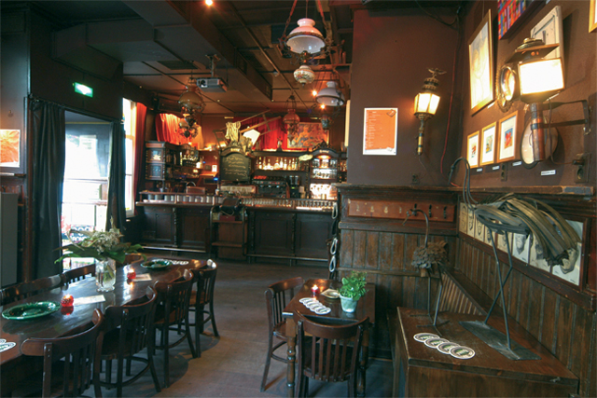
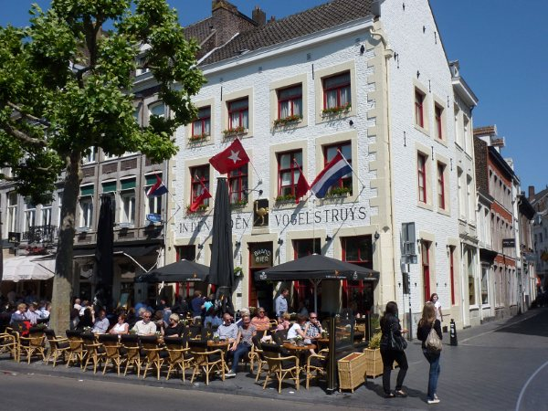
Het Twee-Spleten Experiment
Geval 4:
Een Slim Experiment met Elektronen

Slide 36
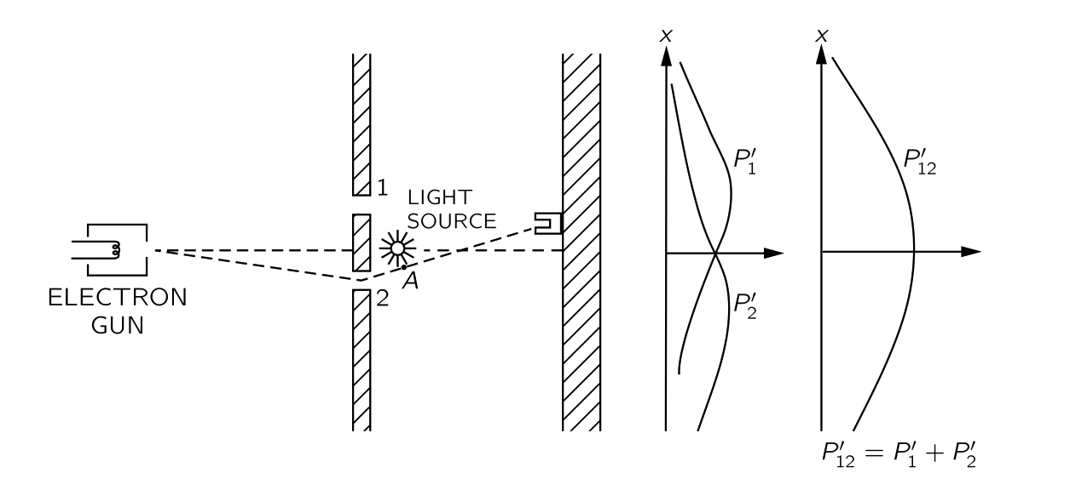
Geval 4: Bespioneer de Elektronen
We proberen het elektron te bedriegen: bekijk door welke spleet het gaat!
D₁
D₂
D₁ en D₂ zijn twee “microscopen” die respectievelijk spleet 1 en 2 bekijken.

Slide 37
Geval 4: Bespioneer de Elektronen
Als we kijken door welke spleet de elektronen gaan, vernietigen we de interferentie!
Nu gedraagt het elektron zich ineens als een klassiek deeltje (“kogel”).
D₁
D₂
Kijken we de helft van de tijd; ontstaat alleen interferentie voor gevallen waarbij we niet keken.
Het vereist een waarneming om de quantum golf te laten “instorten” naar realiteit.
Zolang er geen meting gedaan wordt houdt de golffunctie “alle opties open”.

Slide 38
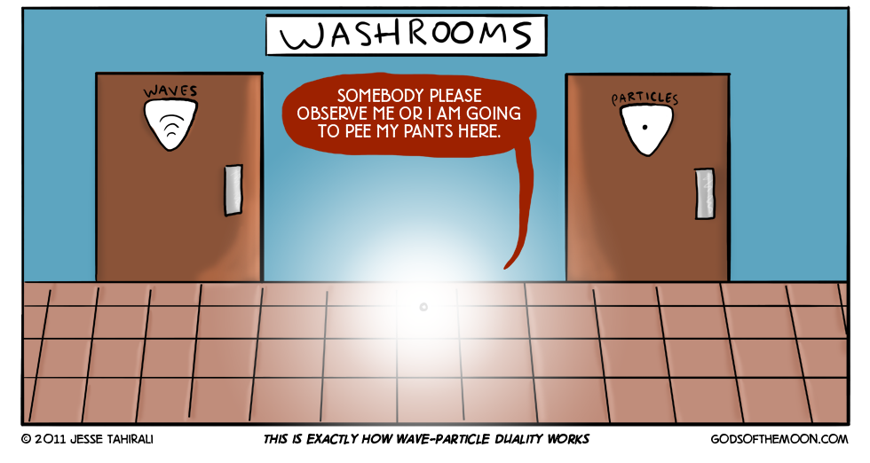
Golf Deeltjes Dualiteit
We kunnen nog verder gaan om de natuur te slim af te zijn…
… maar zullen de bizarre consequenties onder ogen moeten zien.

Slide 39
Filosofische Aspecten
Niels Bohr
Erwin Schrödinger
“Your theory is crazy, but not crazy enough to be true.”
Niels Bohr
“I don’t like it, and I’m sorry I ever had anything to do with it.”
Erwin Schrödinger

Slide 40
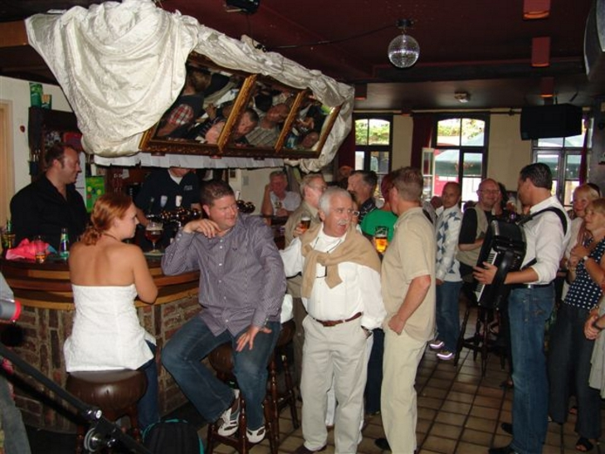
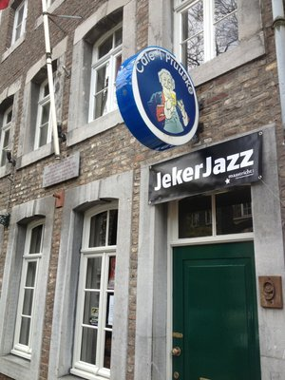
Het Twee-Spleten Experiment
Geval 5:
Het Uitgestelde Keuze Experiment

Slide 41


Wheeler’s Suggestie (1978)
John Wheeler (1911 – 2008):
Bekend vanwege zijn werk met gravitatie
(Black holes – quantum gravity)
Vervang detectoren D₁ and D₂ door telescopen T₁ and T₂ die gericht zijn op spleten 1 and 2
Wat gebeurd er als we achteraf reconstrueren of het elektron door spleet 1 of spleet 2 is gegaan?
T₁
T₂

Slide 42

Wheeler’s Uitgestelde Keuze Experiment
We kunnen dit doen door het scherm doorzichtig te maken voor elektronen.
We beslissen dit pas nadat the elektronen de spleten gepasseerd zijn!
T₁
T₂
Wat zullen we zien?
Een golf interferentie patroon of een kogel niet-interferentie patroon?
Antwoord: “Kogels”. We hebben het interferentiepatroon alsnog vernietigd!

Slide 43

Wheeler’s idee
Wat als we nu de afstand van spleet tot scherm enorm groot maken?
Het twee-spleten experiment kan ook gedaan worden met fotonen ipv elektronen.
Wheeler denkt aan zg. “gravitational lensing” als “dubbele spleet”.
Star
T₁
One scherm of twee schermen
Galaxy
T₂
Ofwel: Projecteer beeld van T₁ en T₂ op twee aparte schermen
Or: Combineer het beeld van T₁ en T₂ op een enkel scherm
→ QM: no interferentie!
→ QM: interferentie!
Cruciaal punt: het moet onmogelijk zijn het foton pad te achterhalen om interferentie te zien!

Slide 44
Delayed Choice…?

Slide 45



Het Experiment van Aspect (2007) .
Alain Aspect en zijn team hebben dit experiment gedaan
op weer een andere manier: met fotonen in het lab.
Gebruik “beam-splitters” om twee alternatieve routes te
maken naar dezelfde plaats. Path 1 = Path 2 = 48 m
Beam-splitter:
Photon heeft 50% kans om rechtdoor te gaan en 50% om te reflecteren.
Net als 2-spleten: quantum kan allebei!

Slide 46
Drie Equivalente Experimenten
T₁
T₂

Slide 47

Het Experiment van Aspect (2007)
Situatie 1: “Ben je een deeltje?” (open BS_{output})
Antwoord: “Ja!”
(Foton nooit op beide paden)
Maak de keuze: open of sluit BS_{output} nádat het foton voorbij is aan BS_{input}!
Situatie 2: “Ben je een golf?” (closed BS_{output})
Antwoord: “Ja!”
(Foton op beide paden)

Slide 48
Het Experiment van Aspect (2007)
Situatie 1: “Ben je een deeltje?” (open BS_{output})
Answer: “Yes!”
(Photon never on 2 paths)
Maak de keuze: open of sluit BS_{output} nádat het foton voorbij is aan BS_{input}!
Situatie 2: “Ben je een golf?” (closed BS_{output})
Antwoord: “Ja!”
(Foton op beide paden)

Slide 49
Het Experiment van Aspect (2007)
Situatie 1: “Ben je een deeltje?” (open BS_{output})
Antwoord: “Ja!”
(Foton nooit op beide paden)
“Thus one decides the photon shall have come by one route or by
both routes after it has already done its travel”
- John A. Wheeler
Situatie 2: “Ben je een golf?” (closed BS_{output})
Antwoord: “Ja!”
(Foton op beide paden)
De quantum golf-funktie bevat beide mogelijkheden.
Een waarneming maakt een van beide een realiteit door het instorten van de golf-funktie.

Slide 50


Schrödinger’s Cat

Slide 51

De Kopenhagen Interpretatie
Niels Bohr en Albert Einstein debatteren op Solvay conf.
1927
Niels Bohr:
Onzekerheidsrelatie
Komplementariteit, instorten
van de golffunctie.
Albert Einstein:
“God does not play dice”
Objectieve Realiteit
Photo: Paul Ehrenfest
(December 1925)
Deeltjes-golf dualiteit: een van de centrale mysteries van de quantum fysika.
Komplementariteit: Een quantum object is zowel een deeltje als een golf.
Een meting kan ofwel het deeltje-karakter ofwel het golf-karakter aantonen maar nooit alletwee tegelijkertijd, omdat het object beinvloedt wordt door de meting.

Slide 52


Slide 53


Schrödinger’s Kat
Paradox bedacht door Erwin Schrödinger in 1935 om aan te tonen dat de Kopenhagen interpretatie onzinnig is.
Vergelijk de quantum beslissing met het
twee-spleten experiment.
In een radioactieve bron heeft een enkel statistische quantum gebeurtenis 50% kans een hefboom te activeren die een flesje met dodelijk gif stuk slaat.
Is de kat zowel dood als levend voordat we de doos openen om de waarneming te doen?
Wie is de waarnemer? Wanneer stort de golffunctie in? Vereist het een bewustzijn?
Is het de kat? De experimentator? De verslaggever? Of wij als we het nieuws horen?

Slide 54

Schrödinger’s Kat
Paradox bedacht door Erwin Schrödinger in 1935 om aan te tonen dat de Kopenhagen interpretatie onzinnig is.
Compare quantum choice with double slit situation.
In een radioactieve bron heeft een enkel willekeurige quantum gebeurtenis 50% kans een hefboom te activeren die een flesje met dodelijk gif stuk slaat.
Is de kat zowel dood als levend voordat we de doos openen om de waarneming te doen?
Wie is de waarnemer? Wanneer stort de golffunctie in? Vereist het een bewustzijn?
Is het de kat? De Experimentator? De pers reporter? Of wij als we het nieuws horen?

Slide 55



Te Filosofisch?
Hugh Everett (Student van John Wheeler) formuleerde de Many Worlds Interpretatie van quantum mechanica in 1957.
De golf-funktie stort niet in, maar bij elk quantum besluit gaan beide mogelijkheden door in een nieuw, ontkoppeld, universum.
Dit voedde menig science fiction verhaal over “parallelle universa”.
Een boom van quantum werelden voor elk quantum besluit.
Nog steeds onderwerp van discussie (en theoretische berekeningen).
Er zijn verschillende alternatieve ideeen (tot aan rariteiten als “Many Minds”).
Mijn mening: Quantum coherentie is gerelateerd aan complexiteit van de golf-funktie.

Slide 56
De Bizarre Quantum Wereld
Alle experimenten bevestigen het begrip superpositie van de quantum mechanica:
op subatomair golffunktie-niveau bestaan toestanden wel degelijk tegelijkertijd!
Het feit dat de natuur op de kleinste schaal een andere logika kent dan objecten onze dagelijkse omgeving is op zich niet verbazingwekkend: hoe zou het anders fundamentele objecten kunnen beschrijven?
Maar het blijft moeilijk voorstelbaar en eigenlijk gewoon: bizar!

Slide 61


Slide 62

Imaginary Numbers

Slide 63




Application 1: Quantum Cryptography
Alice sends a secret message to Bob and prevents Eve to eavesdrop.
First idea by Stephen Wiesner (1970s)
Worked out by Bennet (IBM) and Brassard (1980s)
Quantum Key Distribution (QKD):
1. Public Channel (Internet, email):
send an encrypted message.
2. Quantum Channel (Laser + fiber optics)
send key to decode the public message
3. Eve cannot secretly eavesdrop. She destroys
quantum information and is detected.
Physicsworld.com Sept 2, 2013
“Quantum cryptography coming to mobile phones”

Slide 64


Application2: Quantum Computer
Idea: Yuri Manin and Richard Feynman:
Use superposition and entanglement of quantum states to make a super-fast computer.
Normal computer: bits are either 0 or 1
Quantum computer: qbits are super-positions of two states: 0 and 1
(Eg. spin up and spin down)
Compute with quantum logic.
With 2 bits it can do 4 calculations simultaneously.
With 3 bits 8 calculations, with n bits 2^{n} !
Difficulty: prevent “decoherence”.
Recently, “D-wave systems”:
Claim the first commercial quantum computer based on 128 qbits.
Not generally accepted by the community that it really uses quantum mechanics.

Slide 65
Food for thought
Relativity theory:
The finite speed of light means that there is no sharp separation between space and time. (Think of different observers)
Universal constant: c = 300 000 km/s
Quantum Mechanics:
The finite value of the quantum of action means that there is no sharp separation between a system and an observer
Universal constant: ħ = 6.6262 × 10⁻³⁴ Js
John Wheeler:
“Bohr’s principle of complementarity is the most revolutionary scientific concept of the century.”

Slide 66


Perhaps time for…

